Slide 1
ТЕМА №2
Въведение в КГ

Slide 2
Съдържание
Тема 2: Въведение в КГ
Дефиниция и история
Връзка с други дисциплини
Векторна и растерна графика
Демонстрации с филми

Slide 3
Компютърна графика: какво е и откога е?
1:00

Slide 4
Дефиниции
Много дефиниции
Нито една не е достатъчно кратка, ясна и точна
Най-общо казано:
КГ е науката за генериране и манипулиране на изображения чрез компютър

Slide 5
Малко известното в КГ
Почти всичко е известно отдавна
Изобразяване в 2D
Представяне на 3D форми в 2D
Линейна перспектива
Векторна и растерна графика
Анимация

Slide 6
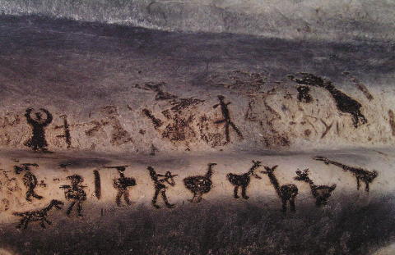
Изобразяване в 2D
Скални рисунки
През неолита (преди 60-80 века), пещерата Магура

Slide 7
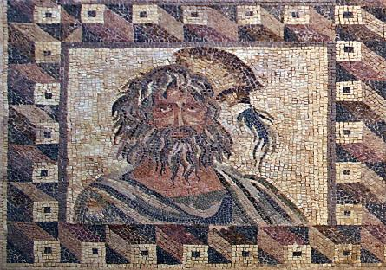
3D форми в 2D
Подова мозайка в Къщата на Дионисий
През II век пр.н.е (преди 22 века), Пафос, Кипър

Slide 8
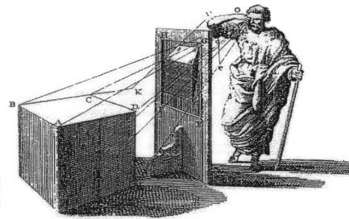
Линейна перспектива
Илюстрация от “De Pictura” на Леон Алберти, която показва, че образът е изчислим
1435 г. (преди 6 века), Италия
Напомняне: За ОКГ през 2085-2086 да променя 6 на 7

Slide 9
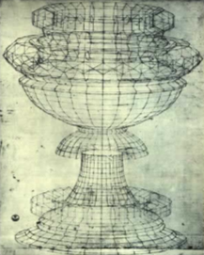
Телен (wireframe) модел
Илюстрация от учебника “Studio prospettico di calice” на Паоло Учело с модел на ротационно тяло
Около 1450 г. (преди 6 века), Италия

Slide 10
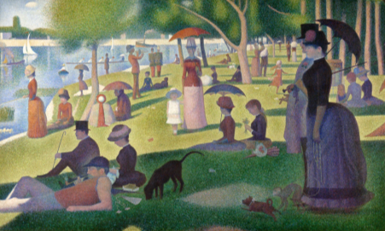
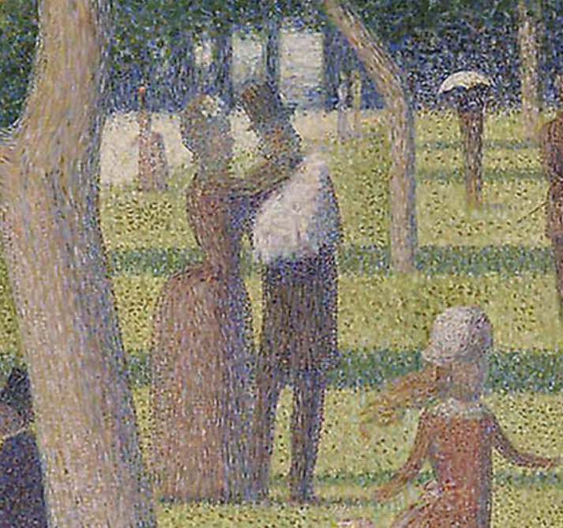
Пиксели + цветове
Начало на неоимпресионизма с Жорж Сьора и представяне на цветове и полутонове с точки
1884-1886 г. (преди век), Италия
Любов или опит за убийство?

Slide 11
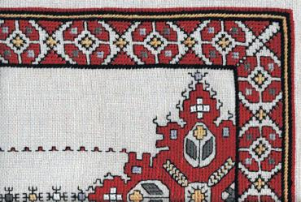

Растери и текстури
Българска бродерия с растерно изображение и безшевни текстури
Преди $x$ века, България
(3 точки за намиране на достоверна информация за $x$)

Slide 12
Съвременна история
1:05

Slide 13
История по десетилетия
Раждане 1960+
Термин „компютърна графика”
Светлинна писалка
Алгоритъми за растеризация
Хомогенни координати
Скрити линии
Параметрични криви и повърхнини
Бързо преобразувание на Фурие

Slide 14
Детство 1970+
Светлосенки
Рефлекторен модел на осветяването
Покадрова 3D анимация
Z-буфер
Текстури
Трасиране на лъчи

Slide 15
Тийнейджърство 1980+
Двоично разделяне на пространството
Фрактали
Анимация с герои
Видео игри

Slide 16
Пълнолетие 1990+
Разцвет на графичните интерфейси
Анимация в реално време
Видео компресия
Физически модели с гравитация, колизия, триене
Алгоритми за подразделяне на повърхнини
Фотореалистична графика

Slide 17
Зряла възраст 2000+
Достъпност на КГ

Slide 18
Старост 2010+
Виртуална реалност
Първи стъпки на мобилната графика

Slide 19
Старост 2020+
Развита мобилна графика
Добавена реалност
Десетилетието, в което КГ ще престане да е такава, каквато я познаваме през последните … 80 века

Slide 20
КГ и другите дисциплини
1:10

Slide 21
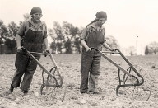
Кулинарен модел
Най-ниско ниво на КГ
Всичко се прави от нулата
Алгоритми на ниско ниво
Растеризация
Скриване на линии
Осветяване

Slide 22
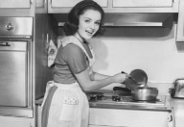
Средно ниво на КГ
Ползват се готови библиотеки
Програмиране на графика
Използване на OpenGL/WebGL
Програмиране на анимации
Компютърни игри

Slide 23
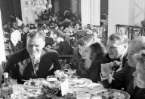
Високо ниво на КГ
Ползват се готови интерактивни среди
Дизайн на графика
Графики, филми, реклами
Без програмиране
Изисква артистични умения

Slide 24



Необходими знания
математика
компютърни науки
изкуство
100%
0%
ПКГС
↓
КГО
↓
ПКГЕ
↓
↑
WebGL
↑
VR/AR
↑
ОКГ
↑
ЕСО
↑
ПиКГ

Slide 25
Приложение
В интердисциплинарни дисциплини
Биология, физика, математика, фармацевтика, компютърни науки
Дизайн
Инженерство, архитектура, CAD/CAM
Изкуства
Графичен дизайн, уеб дизайн, видео игри, филми

Slide 26
Векторна и растерна графика
1:15

Slide 27
Видове графика
Векторна графика
Представяне чрез непрекъснати примитиви, дефинирани с крайни точки
Растерна графика
Представяне чрез дискретни примитиви в правоъгълна мрежа
(3 точки бонус за пример за неправоъгълна мрежа)

Slide 28
Векторна графика
Плюсове
Точност при мащабиране
Идеална за чертежи и текст
Минуси
Неудобна при много детайли
Кошмарна за фотореалистични изображения

Slide 29

Спазъм , конвулсия (яп. кеирен)
痙攣

Slide 30

След мащабиране

Slide 31
Растерна графика
Плюсове
Не зависи от обема на съдържанието
Идеална за фотореалистични изображения
Минуси
Проблем с наклонени линии
Груб резултат при мащабиране
Неудобна за чертежи и текст

Slide 32

След мащабиране

Slide 33
Растеризация
От векторни към растерни данни
Преди изход към растерно устройство
Растеризирането е добре да възможно най-късно в обработването
Правило
Всеки образ, който видите на компютърен или телефонен екран, е растерно изображение

Slide 34
Векторизация
От растерни към векторни данни
При нужда от векторно обработване
(разпознаване на образи, намиране на контури, …)
Тежки алгоритми, често с неизползваеми резултати
Прилага се само когато няма друга алтернатива

Slide 35
Най-чести връзки
векторна обработка
растерна обработка
растеризация
Векторни
данни
Растерни данни
векторизация
Векторно
устройство
Растерно устройство
напр. плотер
екран, видеофайл

Slide 36
Използване в курса
При геометрични и графични модели
Както векторни, така и растерни данни
При алгоритми за обработване
Както векторни, така и растерни
(според типа на данните и резултатите)
При изобразяване
Само растерни

Slide 37
Демонстрации
1:25

Slide 38
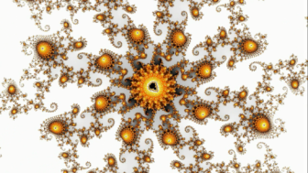
Филм за фрактали
Използвани понятия
Фрактална геометрия, комплексни числа, много-мерни пространства, параметрични траектории, …
“Journey in the Mandelbrot set”
http://youtu.be/JGxbhdr3w2I

Slide 39
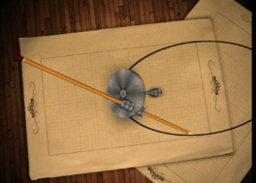
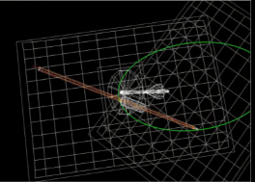
Филм за елипси
Използвани понятия
Текстури, осветяване, геометрични модели, свързани системи, виртуални механизми …
“Ellipses…”
http://youtu.be/1v5Aqo6PaFw
“Ellipses…” (wireframe)
http://youtu.be/Q-2_WhwDhjw

Slide 40
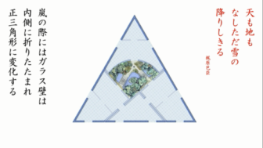
Филм за сгъваема къща
Използвани понятия
Текстури, матрични трансформации, вложени координатни системи, заглаждане …
“構成可変な家”
http://youtu.be/OfjE8RlcaJ8

Slide 41
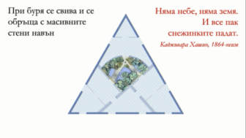
Оп-па
Ето с български субтитри:
„Сгъваемата къща”
http://youtu.be/O1xhIfAVfXo

Slide 42
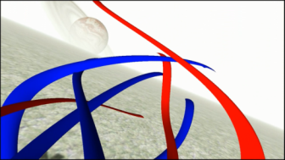
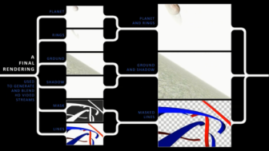
Последен филм
Използвани понятия
Интерактивно моделиране, програмен интерфейс, параметрично движение, прототипно моделиране …
“ ”
http://youtu.be/53EtAejQoEo
“ – Behind the scenes”
http://youtu.be/WbSw5z45gAQ
TIXIV
TIXIV

Slide 43
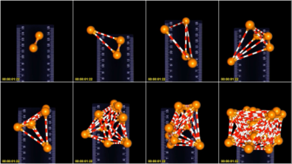
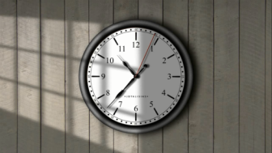
Кратки клипчета
Две кратки клипчета:
Динамичен физичен модел
Игра на сенки с Френската революция
“Lab experiments with elastic blobs”
http://youtu.be/lAlvYxAMoLk
“Being punished for the recess”
http://youtu.be/XfBdOg-p_zU

Slide 44
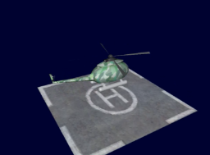
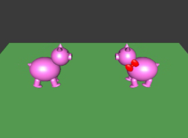
Проекти на студенти
Проекти на ваши колеги от КГ
Хеликоптер
Влюбени прасенца (няма да се смеете)
“Helicopter 2”
http://youtu.be/EaYMza9eY30
“Pigs in love”
http://youtu.be/BTGu4GTtqeM

Slide 45
Въпроси?

Slide 46
Повече информация
[LUKI] стр. 9-26
[PAQU] стр. ix-xviii
[KLAW] стр. 7-9
А също и:
Bitmap and Vector Graphics Explained
http://freerangestock.com/understanding/vector_bitmap
Raster (Bitmap) vs Vector
http://vector-conversions.com/vectorizing/raster_vs_vector.html

Slide 47
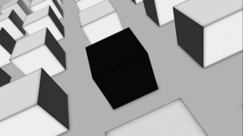
http://youtu.be/DOZZT9iyans

Slide 48
Край

